Slide 1
УЧЕБНО - ТВОРЧЕСКИЙ ПРОЕКТ
"Роспись доски в стиле «Городец»
(возраст обучающихся 13 – 15 лет)
В рамках дополнительной общебразовательной предпрофессиональной программы в области изобразительного искусства «Живопись» вариативной части «Композиция прикладная»
Преподаватель Васильева Е.Г.
МУДО «Сланцевская ДХШ»
2019 г.

Slide 2
Цель проекта
Роспись деревянной разделочной доски с сюжетной росписью в стиле «Городец»
для возможного участия в выставках и конкурсах декоративно- прикладного искусства
Срок реализации проекта: 6 недель.

Slide 3
Задачи проекта
1. Знакомство детей с основами народного художественного творчества через познания и овладение приемами росписи по дереву, раскрытие и развитие потенциальных творческих способностей каждого ребенка.
2. Способствование формированию основ целостного восприятия эстетической культуры через развитие исторической памяти, способности развития интереса к национальной культуре.
3. Воспитание у обучающихся интереса и патриотического отношения к истории родной страны
5. Приобщение обучающихся к народному декоративно-прикладному творчеству. Повторение изучения Городецкой росписи;
6. Формирование у обучающихся знаний, умений и навыков в области народного декоративно-прикладного творчества;
7. Овладение обучающимися технологией выполнения сюжетной Городецкой росписи;
8. Самостоятельное выполнение обучающимися Городецкой росписи по дереву (роспись разделочных досок).

Slide 4
Предполагаемые результаты
- Приобретение знаний об этапах работы над созданием декоративной композиции.
- Приобретение знаний о стилизации образов.
- Приобретение навыков изображения художественных образов по образцу народного промысла.
- Участие в областном конкурсе декоративно- прикладного искусства.
.

Slide 5
Необходимые материалы
-Деревянная разделочная доска
-Простой карандаш;
-Ластик;
-Гуашь;
-Емкость для воды;
- Кисти белка № 2,3,5;
- Тряпочка для вытирания кисти;
- Пластиковая палитра;
- Бесцветный лак.

Slide 6
Ход проекта
1 этап. Подготовительный
Формулирование проблемы,
цели проекта.
Беседа о практической составляющей результатов творческой деятельности, композиции, декоративных приёмах.
Изучение примеров сюжетной росписи в стиле «Городец»
Создание эскизов.
2 этап Основной – цикл практических дел
Работа над созданием композиции на основании утверждённых эскизов на доске
Выполнение работы в цвете. Сюжетная роспись с изображением кавалера и барышни.
3 этап Заключительный
Оценивание работ и отбор работ для участия в областном конкурсе декоративно- прикладного искусства

Slide 7
Мониторинг реализации проекта
Оценивание работ
Кол-во учеников | Итоговая оценка | % от общего количества участников
3 | 5 (отлично) | 38%
4 | 4 (хорошо) | 50%
1 | 3 (удовлетворительно) | 12%
Итого: 8 |  | 100 %

Slide 8
Результаты участия в конкурсе
Результаты | Кол-во учеников | % от общего количества
Отобраны работы на областной конкурс декоративно - прикладного искусства | 4 | 50 %
Итоги участия в конкурсе: Награждены дипломами за участие Федорова Диана - диплом участника Шатохина Юлия - диплом участника Кузюкова Ксения - диплом участника Савкина Валерия - диплом участника | 4 | 50 %

Slide 9
Работы Обучающихся
Этапы выполнения росписи доски

Slide 10
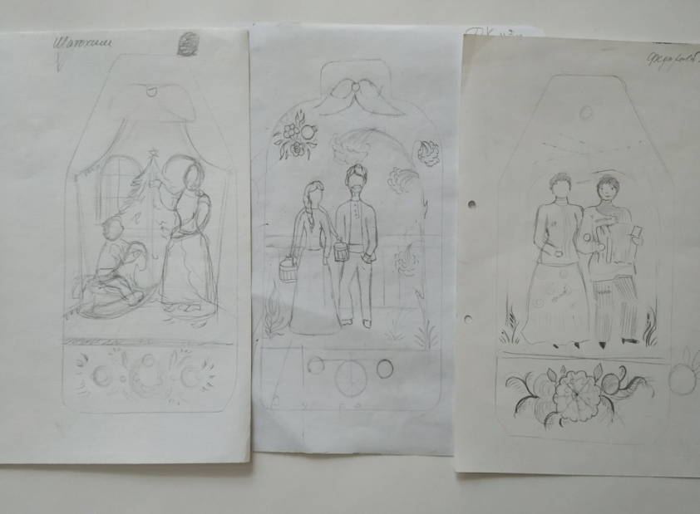
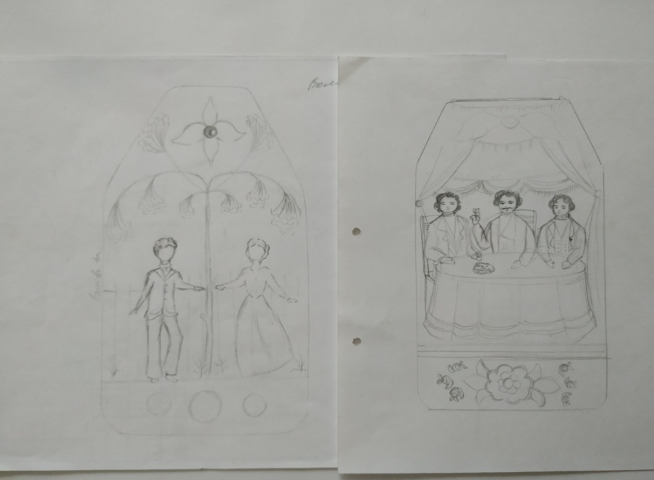
Работа над эскизом

Slide 11
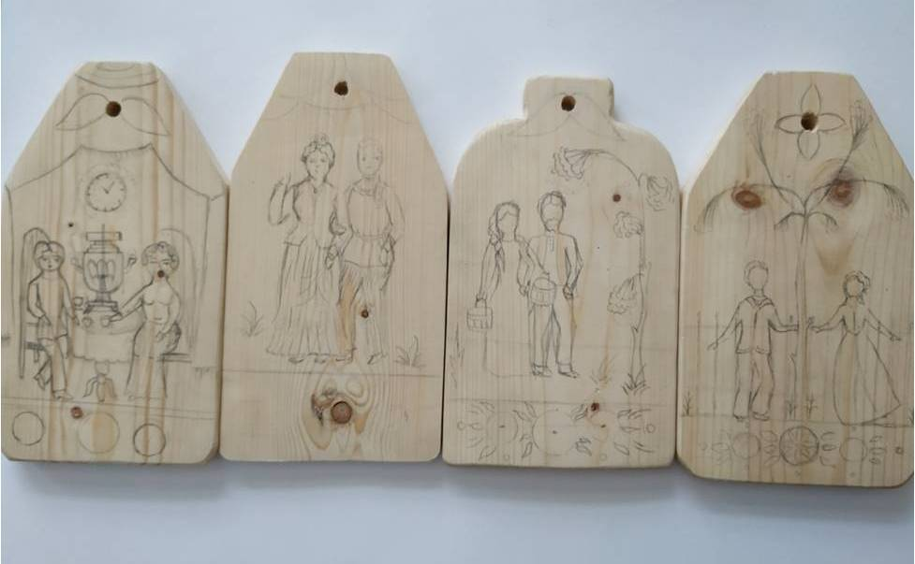
Перенос эскиза на доску

Slide 12
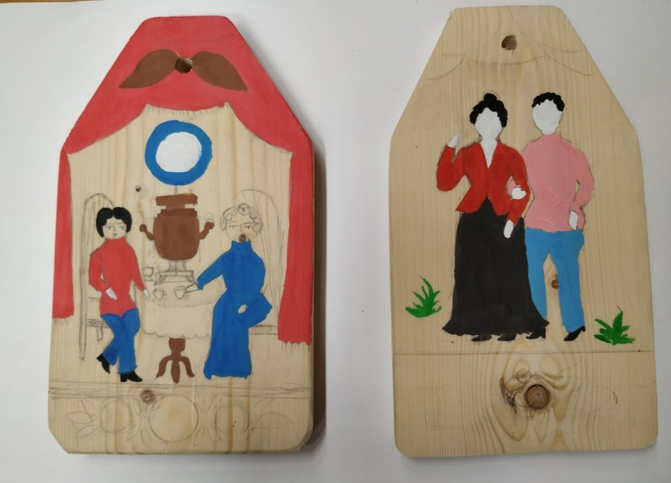
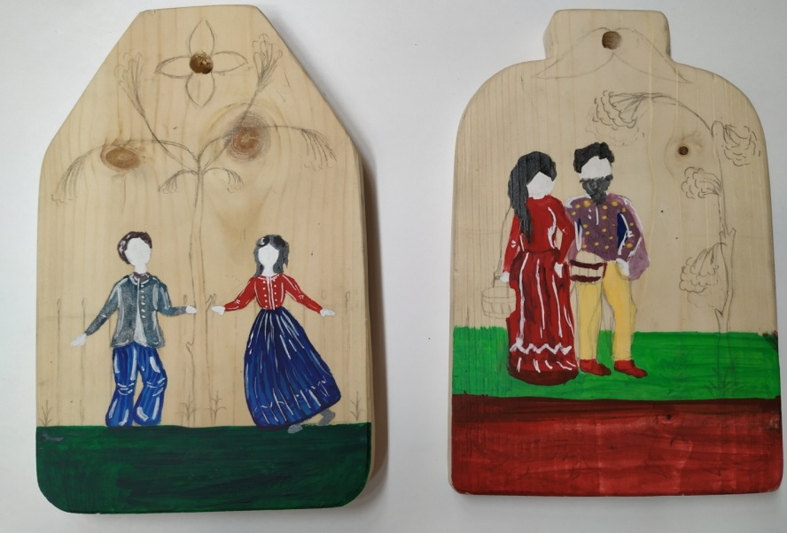
Работа в цвете на доске

Slide 13
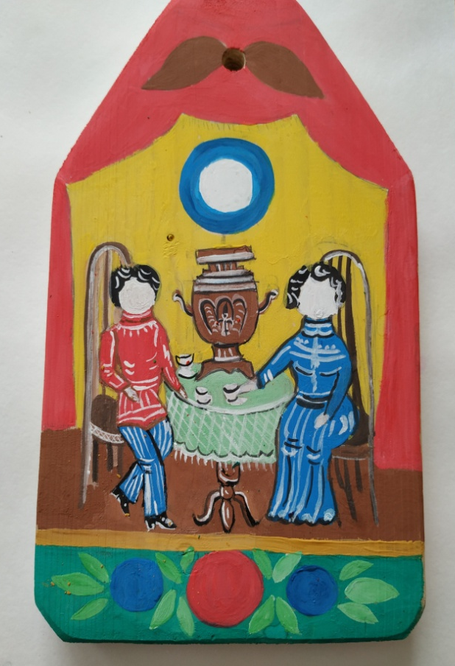
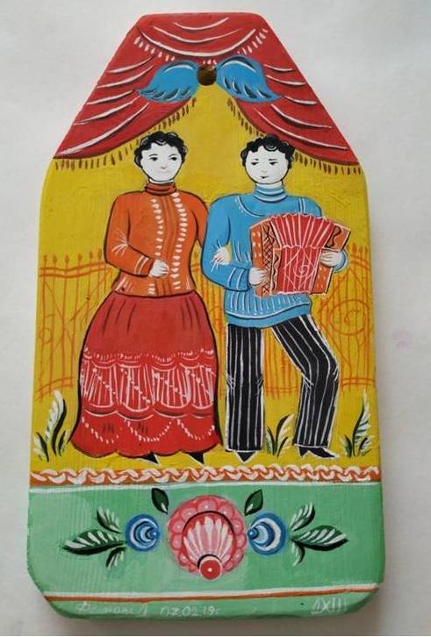
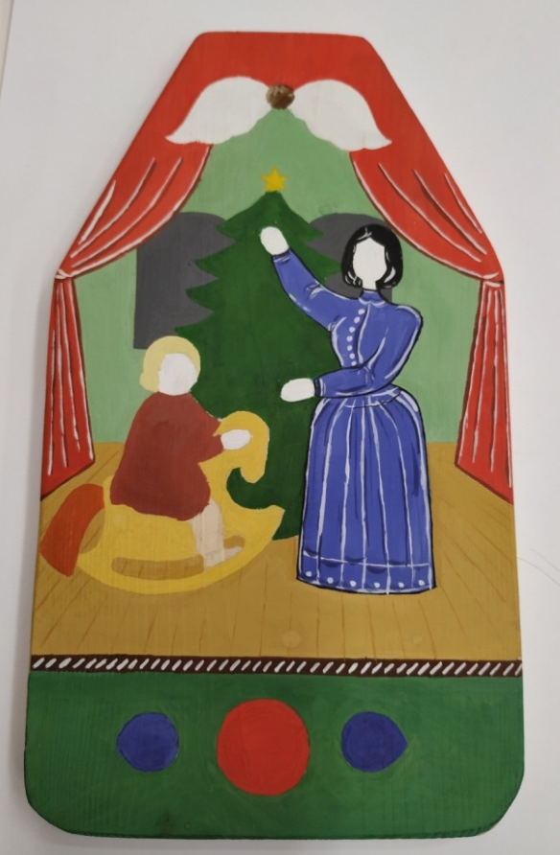
Продолжение работы в цвете

Slide 14
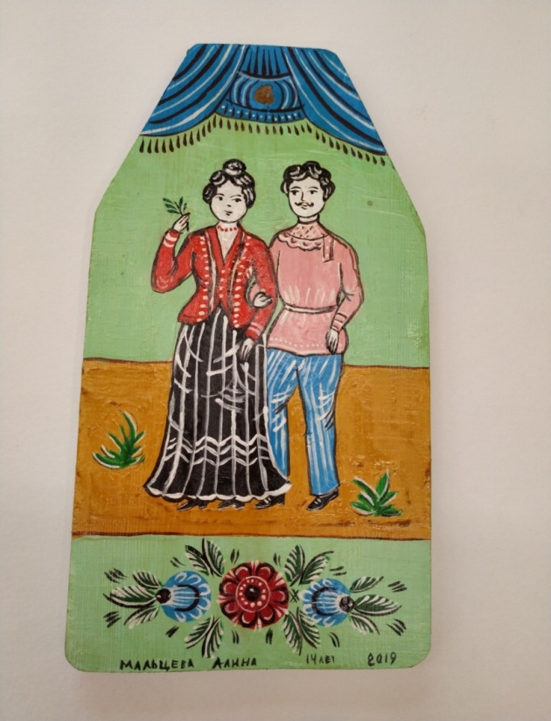
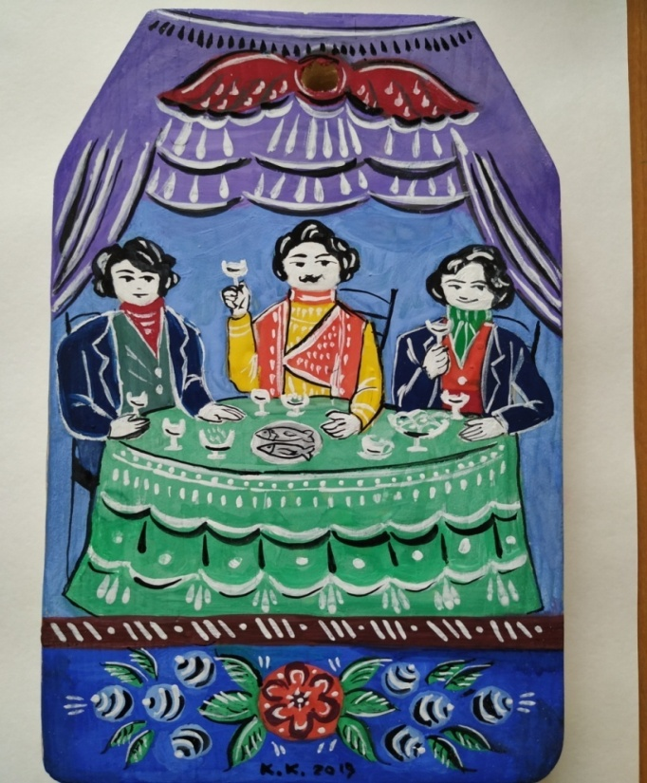
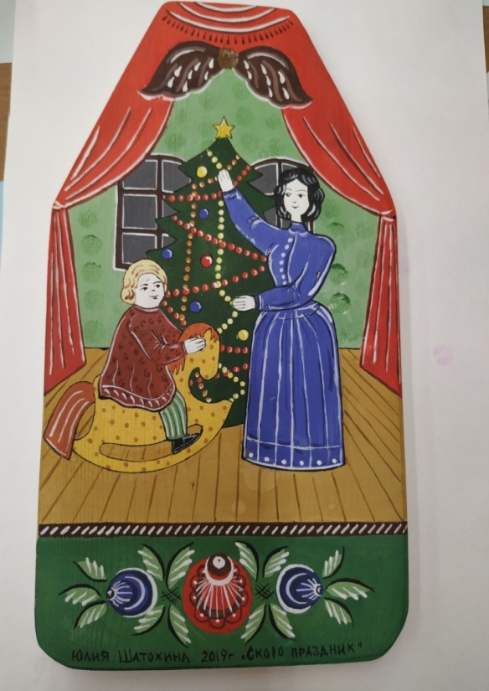
Готовые работы

Slide 15
